Slide 1
SVIJET SE POVEZUJE
Pozitivni i negativni učinci globalizacije

Slide 2
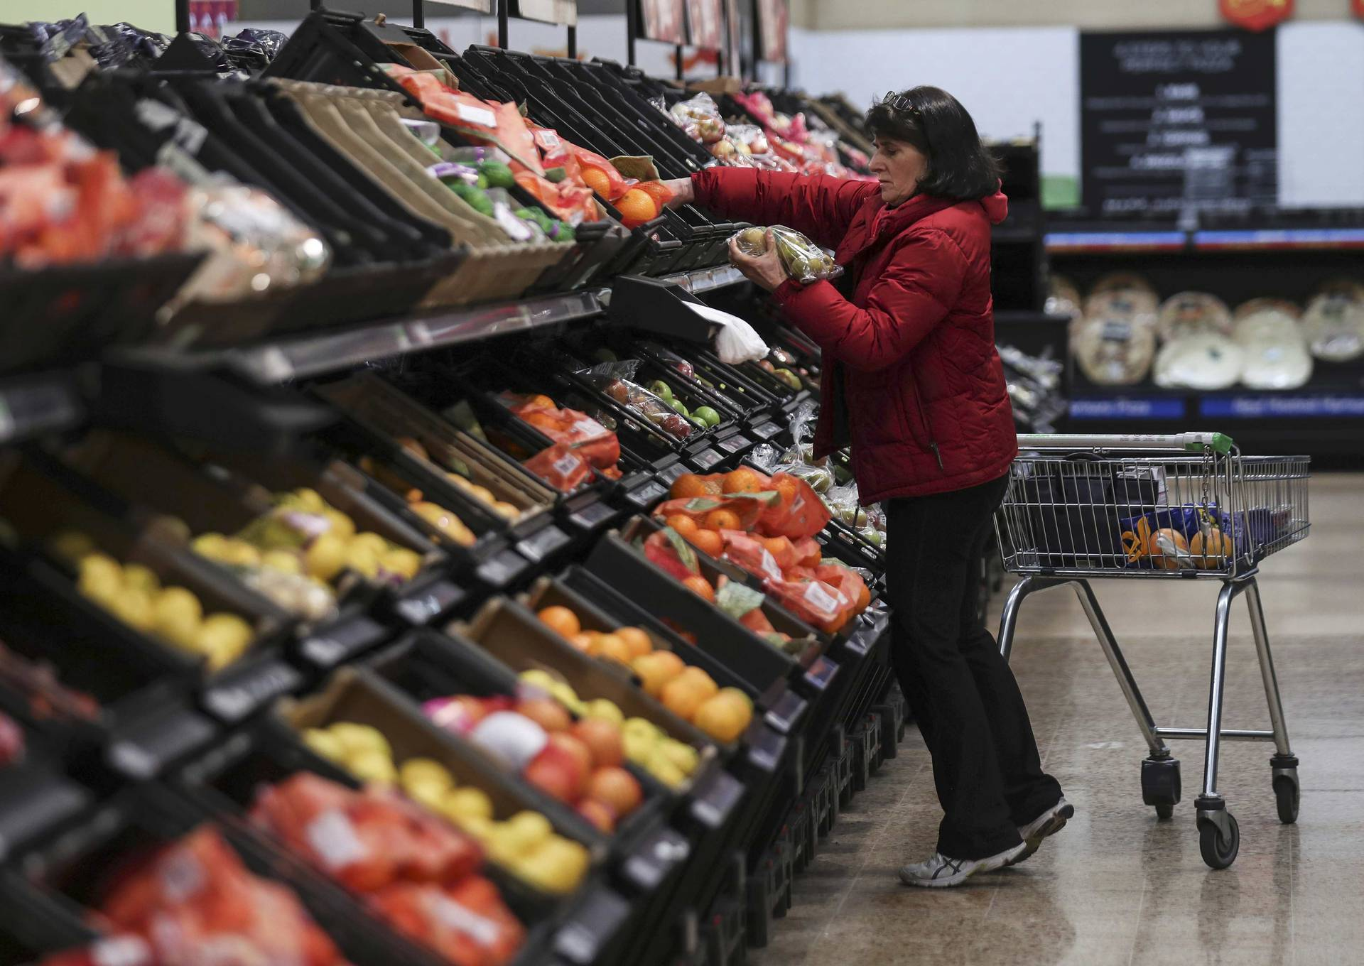
Pozitivni učinci globalizacije
1. Srušila je dotad postojeće prepreke koje su otežavala prijelaz robe i usluga te znanja iz jedne države u drugu (na hrvatskim tržnicama i u trgovačkim centrima može se čak u ožujku kupiti grožđe iz Čilea).

Slide 3

2. Omogućila je brzi napredak u području tehnologije, razvoja znanosti (izmjenom znanja) i potiče daljnja ulaganja u razvoj tehnologije i znanosti.

Slide 4

3. Omogućila je produljenje životnog vijeka čovjeka i kvalitetu života ljudi (životni vijek se u većini država u posljednjih stotinjak godina gotovo udvostručio), na što je najviše utjecao razvoj znanosti i tehnologije.

Slide 5
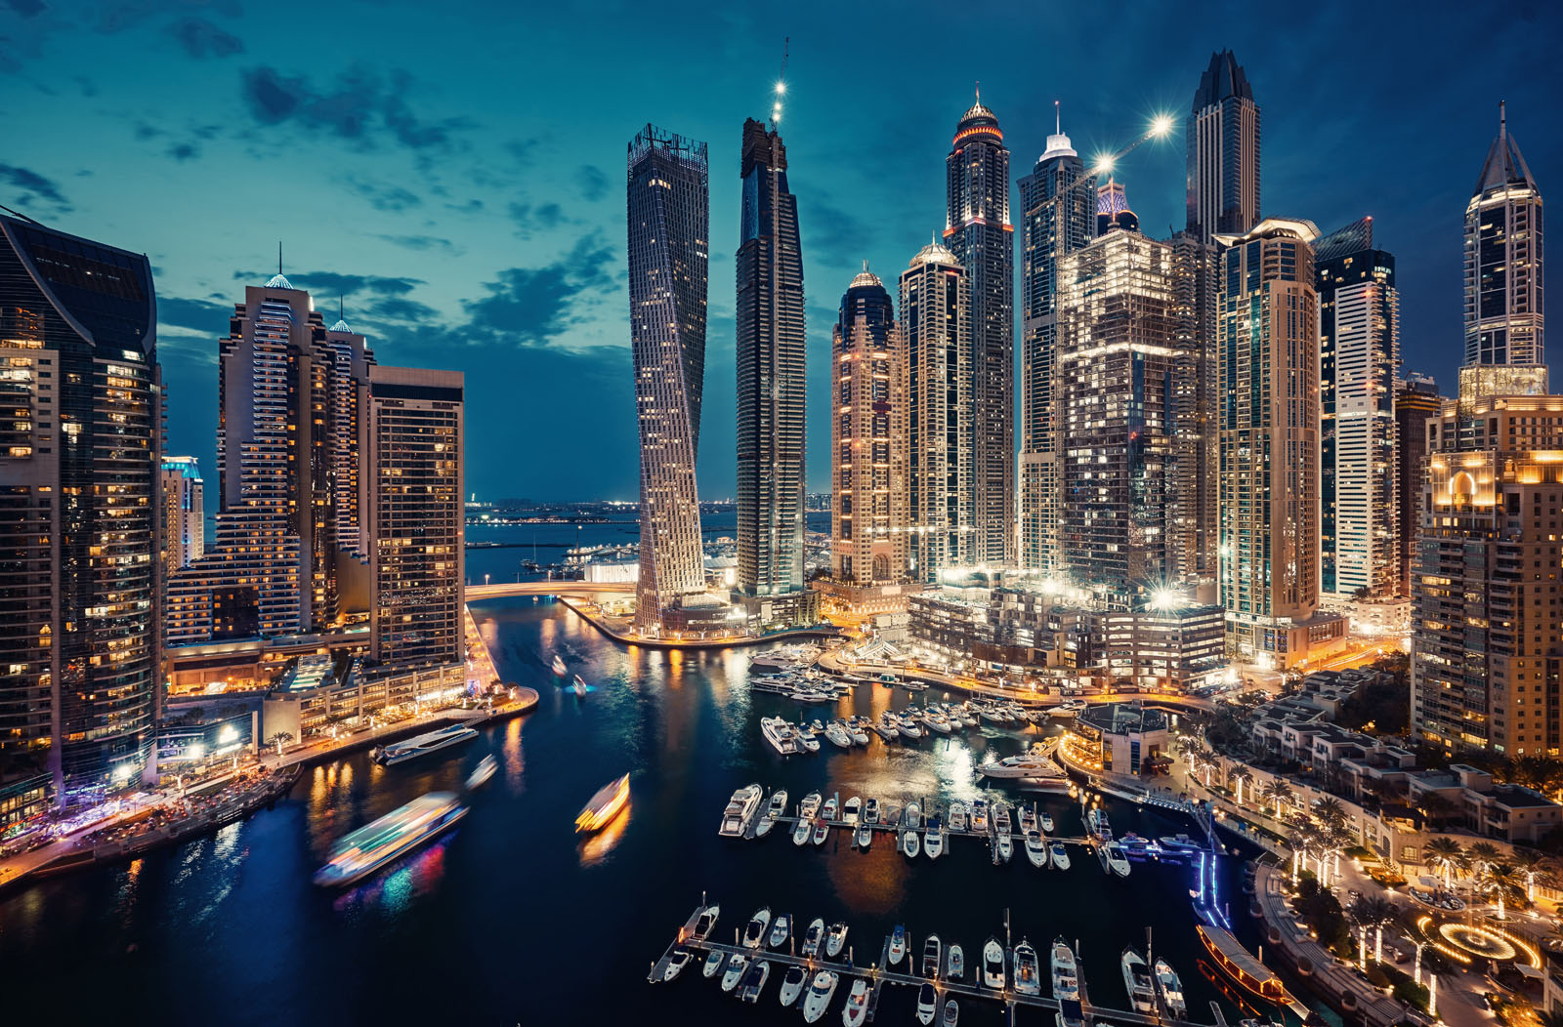
4. Omogućila je gospodarski nezamisliv rast u mnogim do prije 80 godina izrazito siromašnim područjima (primjerice, Ujedinjeni Arapski Emirati, Južna Koreja, Irska) te smanjila nezaposlenost u slabije razvijenim državama svijeta.

Slide 6
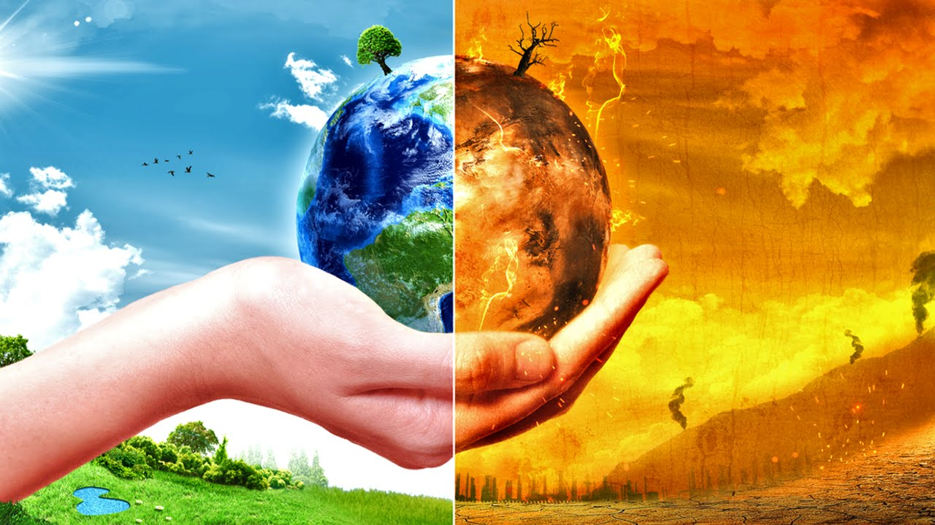
5. Navela je ljude na globalno razmišljanje, odnosno jačanje svijesti o svijetu kao cjelini (klimatske promjene).

Slide 7
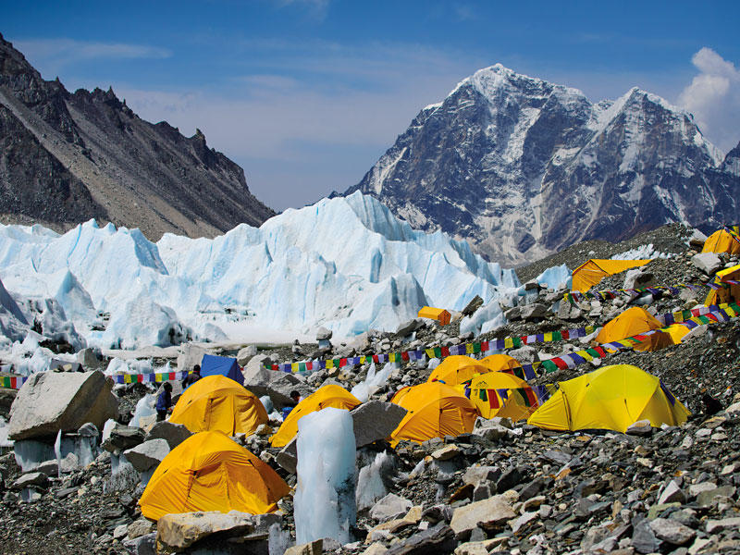
6. Pojedinci, multinacionalne kompanije i poslovni subjekti mogu doći u bilo koji dio svijeta jeftinije nego ikada prije (primjerice, u cijelom 20. stoljeću najviši vrh svijeta osvojilo je oko 1200 penjača, a u prvih 18 godina 21. stoljeća njih oko 8000).

Slide 8

7. Povećala je razinu povezanosti privatnih i poslovnih subjekata te potaknula mnogobrojna mala poduzeća na proširenje poslovanja na nacionalnu, a poslije i globalnu razinu. Razvoj malih u velika poduzeća.

Slide 9

8. Omogućila je lakši pristup informacijama, znanju, tehnologijama i obrazovanju.

Slide 10
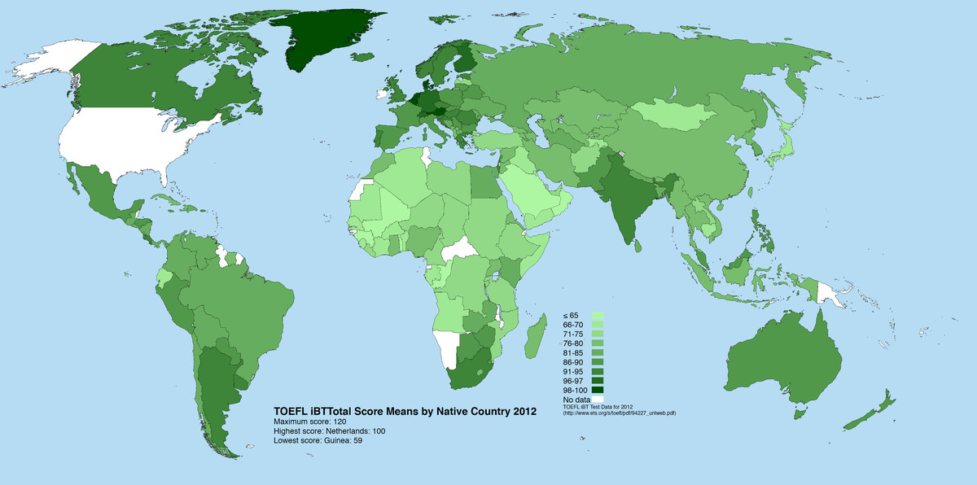
Negativni učinci globalizacije
1. Engleski se uvodi kao zajednički svjetski jezik – što može biti i pozitivno radi lakšeg komuniciranja među ljudima, ali time se zatiru razni jezici manjih naroda, tako nestaju kulturne različitosti važne za identitet naroda.

Slide 11

2. Amerikanizacija u negativnom smislu i nametanje američkog načina života ponajprije u području glazbe i filma, konzumacija brze hrane (fast fooda). Amerikanizacija je vidljiva i u svijetu zabave, primjerice gledanjem licenciranih zabavnih programa. Navedi neke od njih.

Slide 12
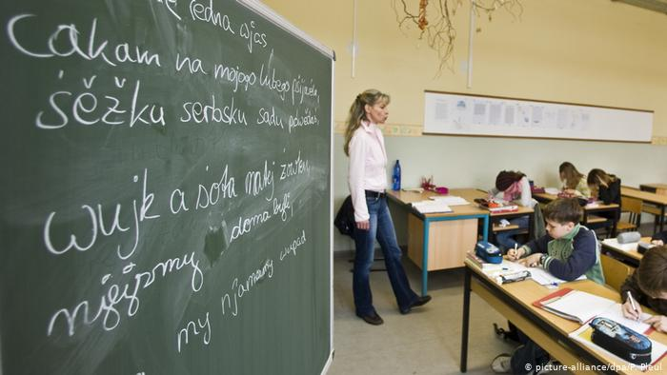
3. Izjednačavanje životnog stila pojedinca te potiskivanje važnosti očuvanja povijesti, jezika i kulture malih naroda.

Slide 13
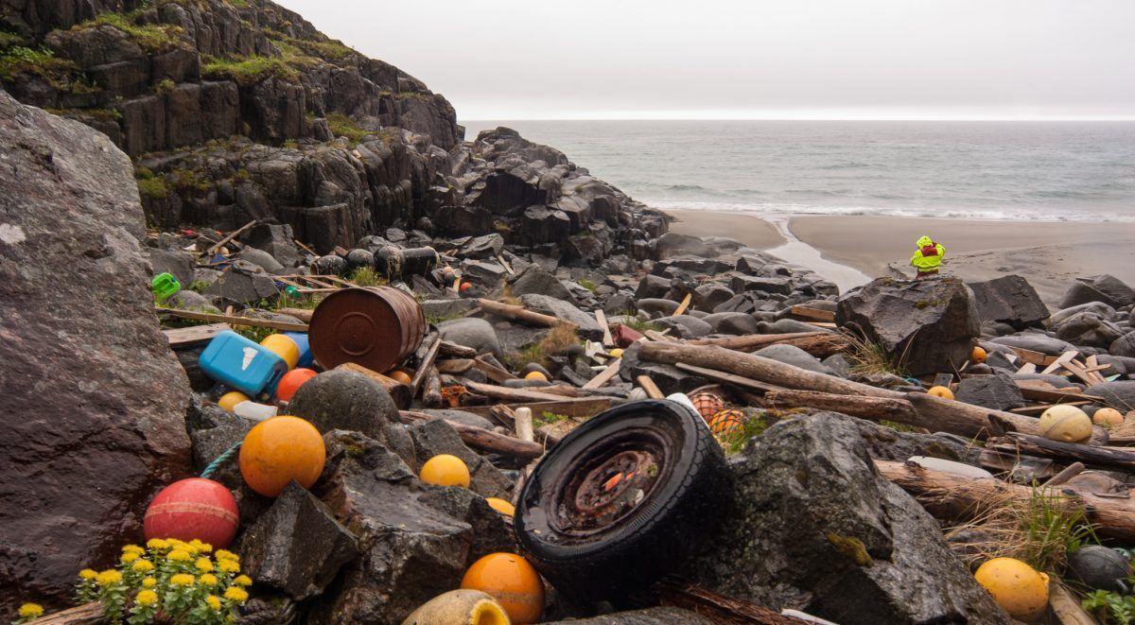
4. Globalizacijski proces izazvao je trajno onečišćenje okoliša – razvojem industrije i povećanjem broja proizvodnih pogona dogodilo se biološko i biokemijsko onečišćenje vode, zraka i obradivog tla, što ponajprije utječe na zdravlje ljudi, a onda i na kvalitetu života svih.

Slide 14

5. Velike korporacije i multinacionalne kompanije postaju vladari svijeta čiji se interesi ponajprije štite.

Slide 15
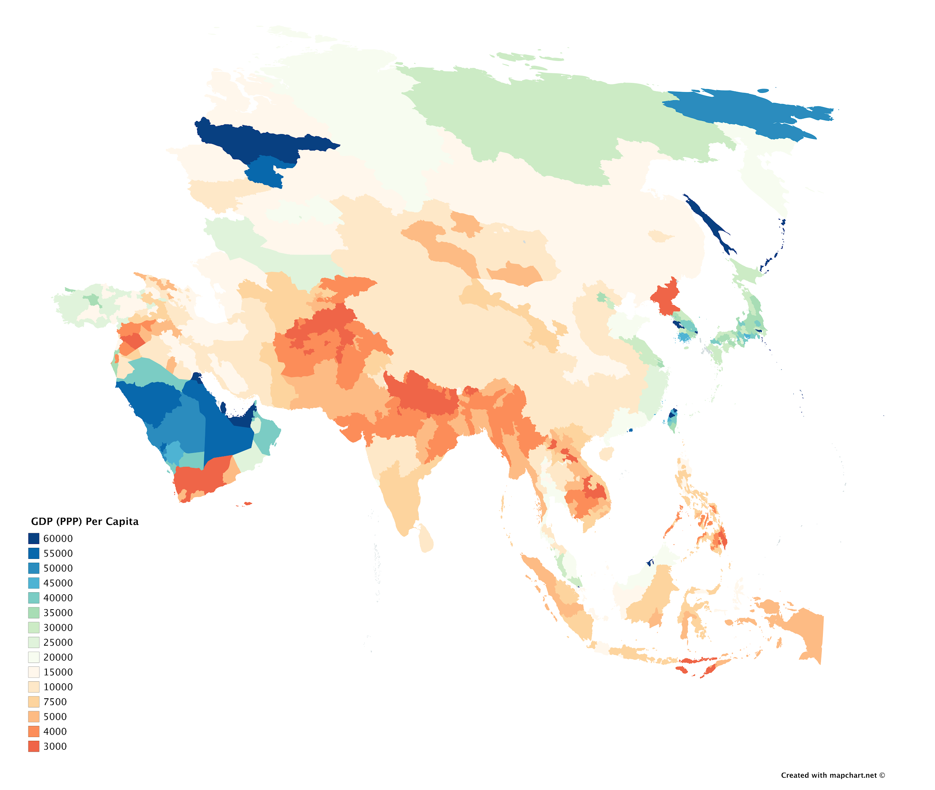
6. Sve je veća razlika u razvijenosti pojedinih država.

Slide 16
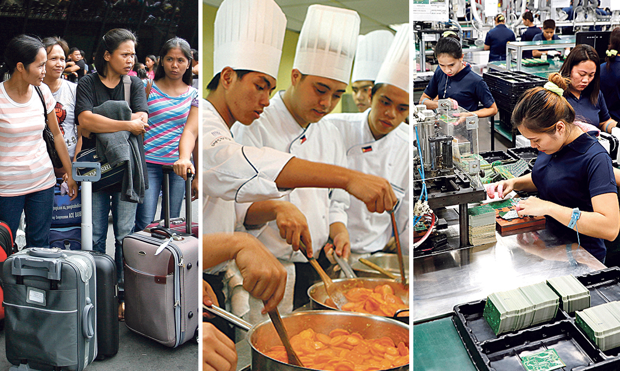
7. Odlazak radne snage iz slabije razvijenih država.

Slide 17

8. Ilegalne aktivnosti (trgovina drogom, oružjem, ljudima).

